Slide 1

Chapter 5
分治法
Divide & Conquer

Slide 2
分治(Divide-and-Conquer)
思路
问题实例划分(divide)为 2 个或更多的相同问题的较小实例
递归求解小实例
通过组合(combine)小实例的解，获得原问题的解
条件
问题能够划分
划分到足够小时，能够简单求解
子问题解能够合并

Slide 3
常用的分治方法：二分
原始问题
规模＝n
子问题 1
规模＝n/2
子问题 2
规模＝n/2
子问题 1 的解
子问题 2 的解
原问题的解

Slide 4
典型问题
归并排序、快速排序
大整数乘法
Strassen 矩阵乘法
二维最大点
最近点对算法
凸包算法
棋盘覆盖

Slide 5
归并排序
数组 A[0..n-1] 划分为 2 个相等子数组
对子数组递归排序
将已排好序的子数组合并为一个有序数组

Slide 6
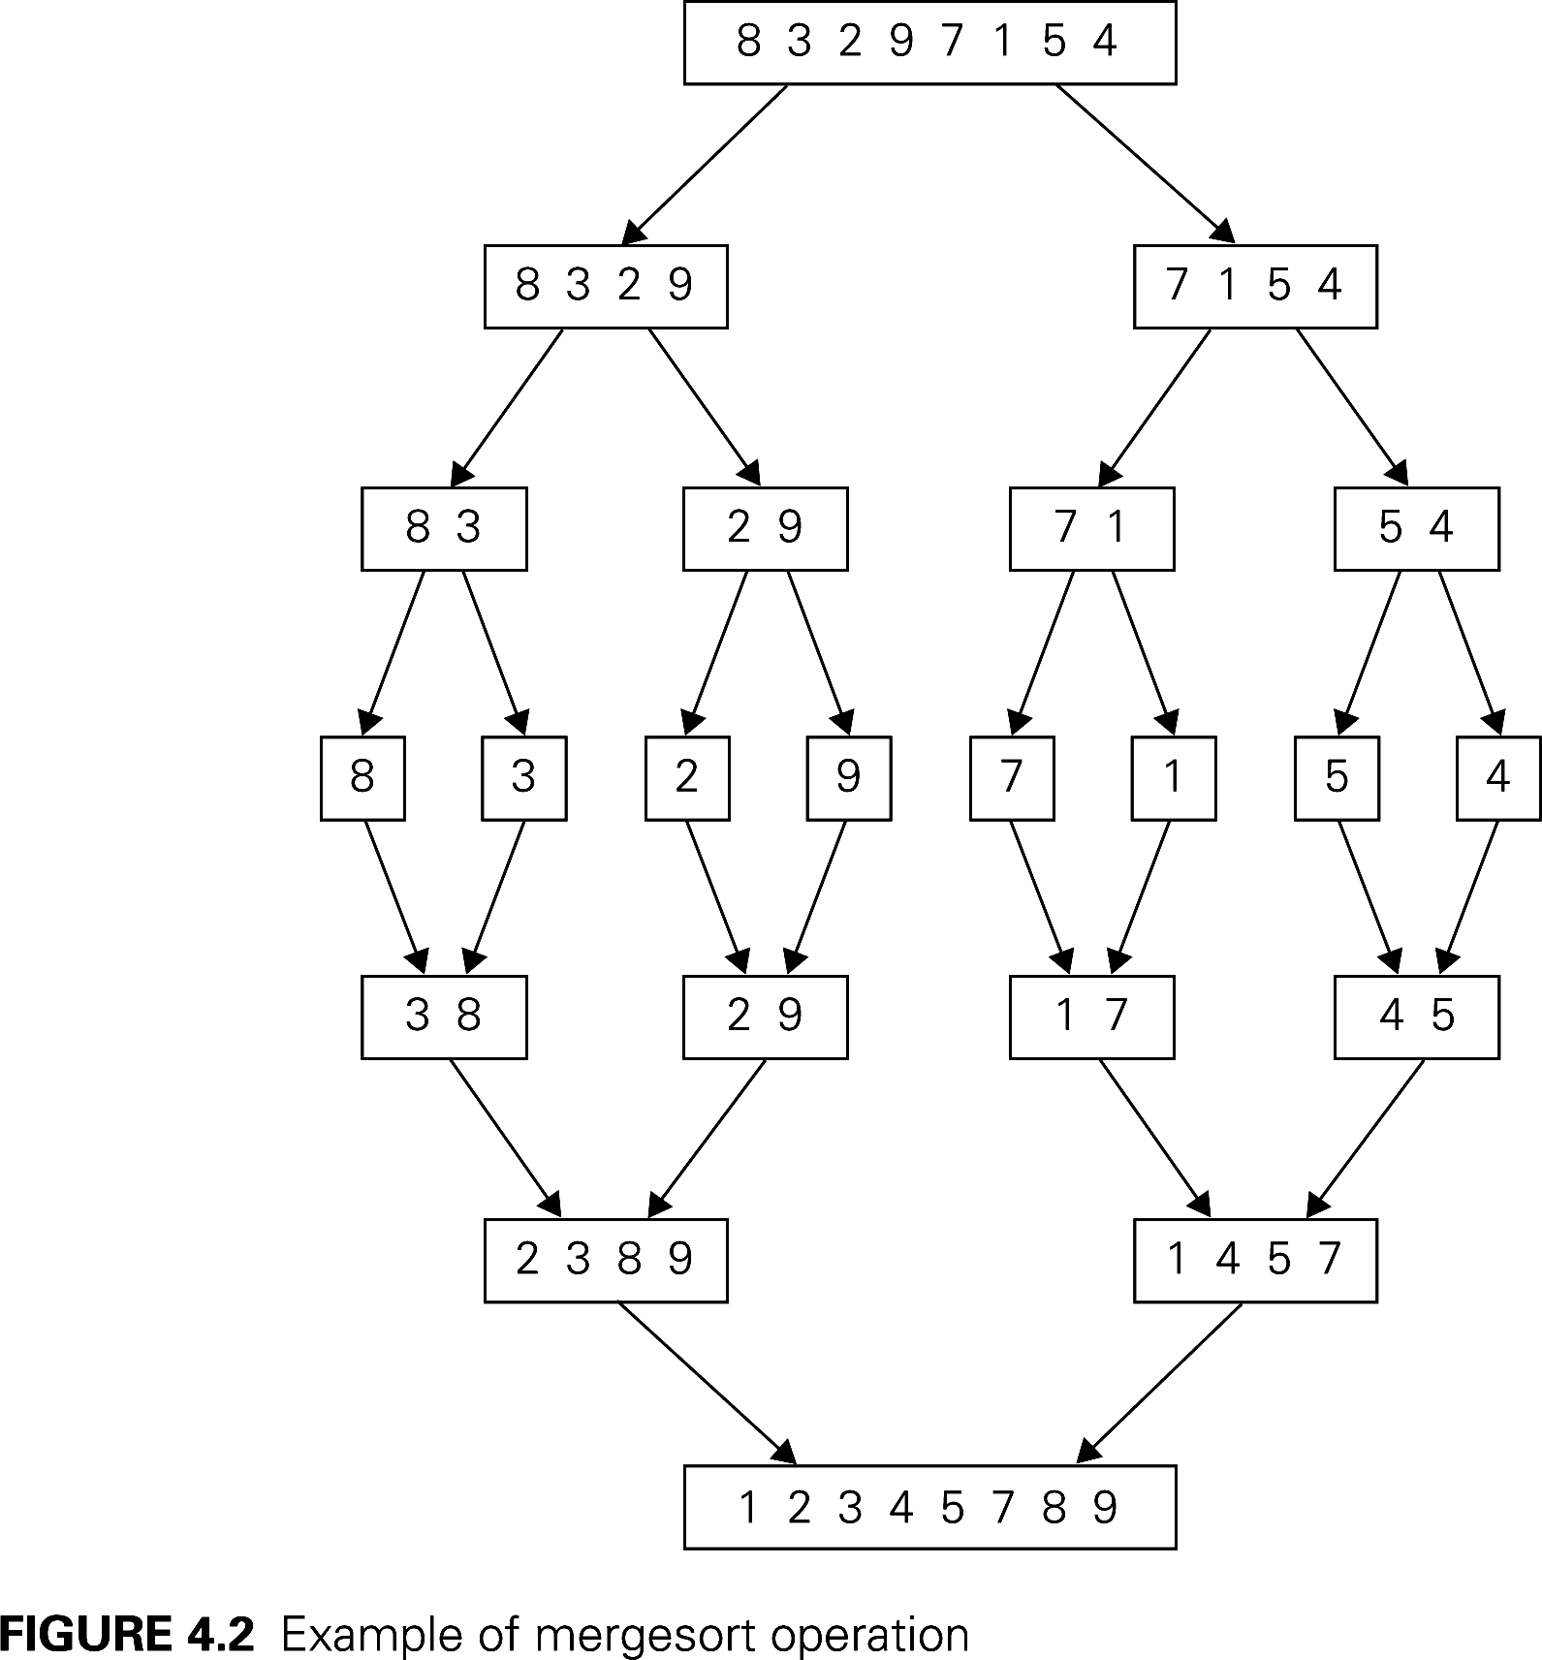
归并排序

Slide 7
归并排序的阶段 1：二等分

Slide 8
归并排序的阶段 1：二等分

Slide 9
归并排序的阶段 1：二等分

Slide 10
归并排序的阶段 1：二等分

Slide 11
归并排序的阶段 1：二等分

Slide 12
归并排序的阶段 1：二等分

Slide 13
归并排序的阶段 2：合并

Slide 14
归并排序的阶段 2：合并

Slide 15
归并排序的阶段 2：合并

Slide 16
归并排序的阶段 2：合并

Slide 17
归并排序算法
ALGORITHM MergeSort (A[0..n-1] )
if n > 1
copy A[ 0..⎣n/2⎦-1 ] to B[ 0..⎣n/2⎦-1 ]
copy A[ ⎣n/2⎦..n-1 ] to C[ 0..⎣n/2⎦-1 ]
MergeSort ( B )
MergeSort ( C )
Merge ( B,C,A )
划分
：二分
递归
合并
合并：2 个有序表合并成 1 个

Slide 18
归并：合并两个有序表
ALGORITHM Merge ( B[0..p-1], C[0..q-1], A[0..p+q-1] )
i←0; j←0; k←0;
while i<p and j<q do
if B[i]≤C[j]
A[k]←B[i]; i←i+1
else
A[k]←C[j]; j←j+1
k←k+1
if i = p
copy C[ i..q-1 ] to A[ k..p+q-1 ]
else
copy B[ 0..p-1 ] to A[ 0..p+q-1 ]

Slide 19
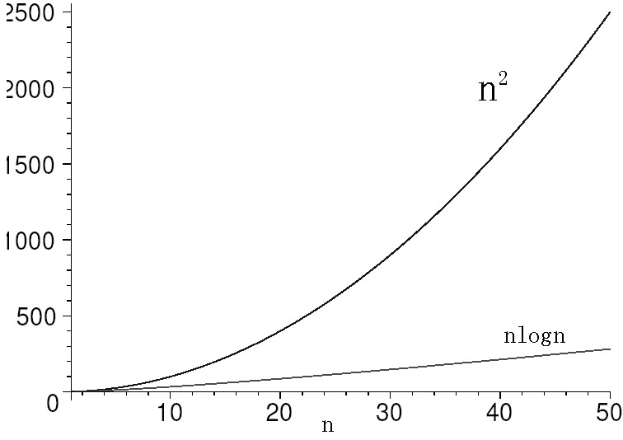
归并排序算法分析
时间复杂度：T(n)＝Θ(n log n)
空间复杂度：S(n)＝Θ(n) (非原地算法)
改进：递归效率低
自底向上归并
Judge Online：最多50000 个数的冒泡与归并的排序时间比较
Notes:
even if not analyzing in detail, show the recurrence for mergesort in worst case:
T(n) = 2 T(n/2) + (n-1)
worst case comparisons for merge

Slide 20

主观题
10分
习题5.1 1：写出分治查找最大值位置的算法
ALGORITHM MaxIndex ( A [ l .. r ] ) // l ≤ r
if l = r
return l
else
m = ⌊ ( l + r )/2 ⌋
idx1 ← MaxIndex ( A [ l .. m ] )
idx2 ← MaxIndex ( A [ m + 1 .. r ] )
if A [idx1] ≥ A [idx2]
return idx1
else
return idx2
作答

Slide 21
主观题
10分
习题5.1 2：写出分治查找最大、最小值的算法
ALGORITHM MaxMin ( A [ l .. r ], minv, maxv ) // l ≤ r
if l = r
minv= A[ l ]; maxv= A[ l ]
else
m = ⌊ ( l + r )/2 ⌋
MaxMin ( A [ l .. m ], minv, maxv )
MaxMin ( A [ m + 1 .. r ] , minv2, maxv2 )
if minv2 < minv minv = minv2
if maxv2 > maxv maxv = maxv2
作答

Slide 22
快速排序
选择分区(partition)元素：中轴(pivot)元素 p
重新排列所有元素，使得
≤p 的元素在前面子数组中；≥p 的元素在后面子数组中
中轴 p 与前面子数组最后元素交换：p 已经在其最终位置
递归排序左右 2 个子数组
p
A[i]≤p
A[i]≥p

Slide 23
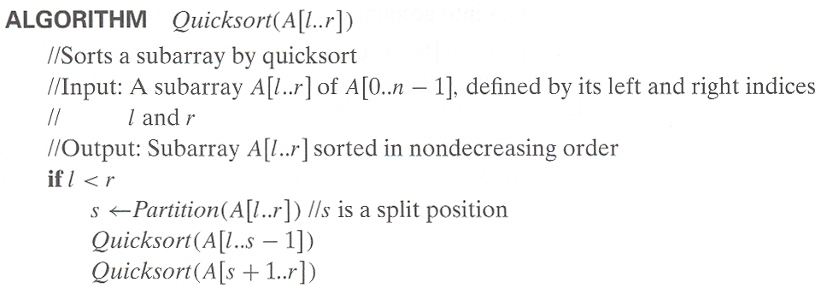
快速排序算法
输入：数组 A[ 0..n-1 ] 中的子数组 A[ l..r ]
由左右两端的元素下标 l 和 r 界定
输出：非降序排列的子数组 A[ l..r ]
划分
递归
合并

Slide 24
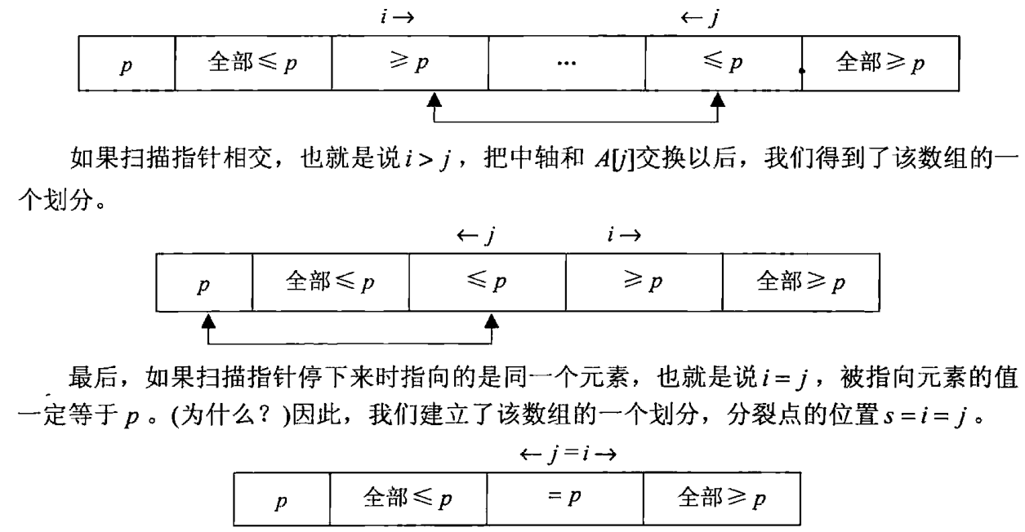
Hoare 分区算法

Slide 25
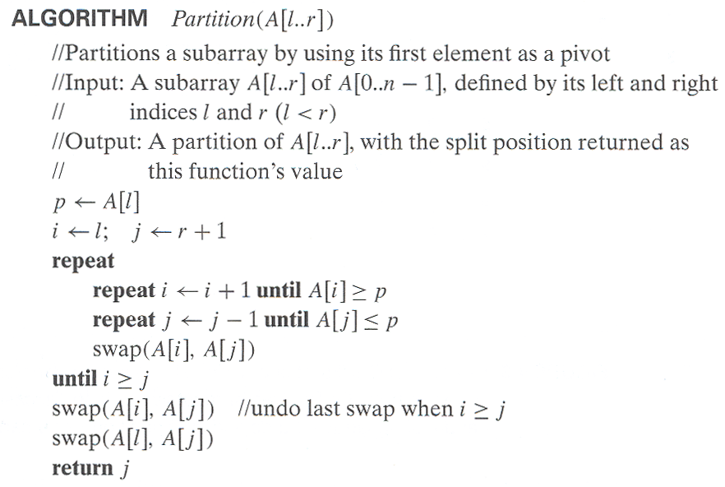
Hoare 分区算法
以首元素为中轴，对子数组分区
输入：子数组 A[ l..r ]
输出：分区后的 A[ l..r ]，函数返回值＝分裂点位置
//当 i≥j，撤销最后一次交换
//中轴元素归位

Slide 26
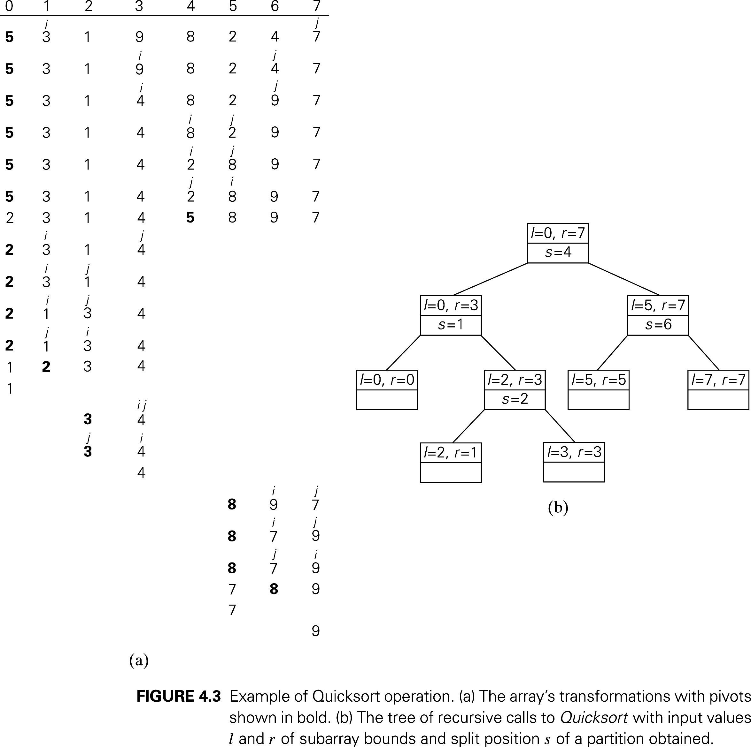
快速排序实例

Slide 27
快速排序算法分析
最好：中间位置分开 Θ(n log₂ n)
最坏：有序数组！ Θ(n²)
平均：随机数组 Θ(n log₂ n)
改进：递归效率低、分区可能不平衡
消除递归
子数组足够小时，采用简单排序(如插入排序)
更好的中轴选择
三平均分区法：取首、尾、中元素的中值作为中轴
习题5.2 5 a
习题5.2 5 b

Slide 28
快速排序算法备注
平均情况下仅比最优情况多执行 39％的比较
在处理随机排列数组时，速度比归并排序快

Slide 29
大整数乘法
2 个大整数( n 位)相乘 A = 12345678901357986429 B = 87654321284820912836 逐位相乘方法：
a₁ a₂ … a_{n} b₁ b₂ … b_{n} (d₁₀) d₁₁d₁₂ … d_{1n}
(d₂₀) d₂₁d₂₂ … d_{2n}
… … … … … … …
(d_{n0}) d_{n1}d_{n2} … d_{nn} 时间复杂度：n² 次 1 位数乘法

Slide 30
分治算法：计算 A ∗ B
例：A=2135，B=4014，可有A=(21×10²+35) B=(40×10²+14)
A×B=(21×10²+35)×(40×10²+14)
=21×40×10⁴ +(21×14+35×40)×10²+35×14
一般地，如果 A = A₁A₂ 且 B = B₁B₂ (A、B 有 n 位，A₁、A₂、B₁、B₂ 只有 n/2 位)，则：
A×B=A₁×B₁×10^{n} +(A₁×B₂+A₂×B₁)×10^{n/2}+A₂×B₂
所以 1 位数乘法次数 M(n) = 4*M(n/2), M(1) = 1
求解：M(n) = n²
效率并没有得到改进！

Slide 31
优化分治算法
A×B=A₁×B₁×10^{n} +(A₁×B₂+A₂×B₁)×10^{n/2}+A₂×B₂ 变换为：
(A₁×B₂+A₂×B₁)=(A₁+A₂)×(B₁+B₂)－A₁×B₁－A₂×B₂
现在，只需要 3 组乘法，多了 3 次加/减
乘法次数 M(n) = 3M(n/2), M(1) = 1
求解：M(n) = 3^{log 2n} = n^{log 23} ≈ n^{1.585}
能否更快？

Slide 32
主观题
10分
习题 5.4 2，计算 2101×1130
作答

Slide 33

答案：习题 5.4 2，计算 2101×1130
c₂10^{n}+c₁10^{n/2}+c₀=

Slide 34
Strassen 矩阵乘法
传统方法：行列相乘
A、B 乘积矩阵 C 的元素
计算乘积矩阵 C 的元素 C[i][j]：需 n 次乘法、n-1次加法
乘积矩阵 C 共有 n² 个元素
∴ 计算乘积矩阵 C 的时间复杂度＝O(n³)

Slide 35
Strassen 矩阵乘法
传统方法：O(n³)
分治法？
与大整数乘法类似：将矩阵A、B、C 分块成4个大小相等的子矩阵
方程 C = AB 重写为：
由此可得：

Slide 36
Strassen 矩阵乘法
分治法
8 次 n/2 阶矩阵乘法，4 次 n/2 阶矩阵加法

Slide 37
Strassen 矩阵乘法
分治法
如何求解？
公式法
✗ 没有改进 ☹

Slide 38
Strassen 矩阵乘法
传统方法：O(n³)
分治法:
类似大整数乘法：转换公式，以求减少乘法的次数
只有 7 次 n/2 阶矩阵乘法

Slide 39
Strassen 矩阵乘法
分治法:
✓较大的改进 ☺
T(n)=O(n^{log7}) =O(n^{2.81})

Slide 40
Strassen 矩阵乘法
传统方法：O(n³)
分治法: O(n^{2.81})
更快的方法??
Hopcroft、Kerr 证明(1971)：计算2个２×２矩阵的乘积，必需 7 次乘法
若想进一步改进矩阵乘法，就不能采用基于 7 次乘法计算 2×2 矩阵这样的方法
目前最好的计算时间上界是 O(n^{2.376})
是否能找到 O(n²) 的算法？？？目前为止还没有结果

Slide 41
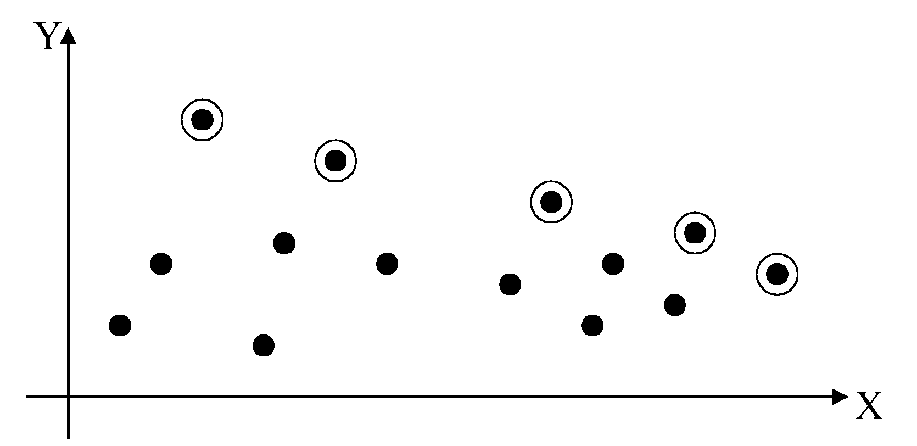
寻找 2-D 最大点
有 n 个平面点 p_{i}，i=1~n
点 p_{i} > 点 p_{j}：若x_{i}>x_{j} 且 y_{i}>y_{j}，则点 p_{i}(x_{i}, y_{i}) 比 p_{j}(x_{j}, y_{j})大
最大点：没有其它点比它大
P₃
P₆
P₉
P₁₃
P₂
P₅
P₇
P₁₁
P₁₄
P₈
P₁₀
P₁₂
P₁
P₄

Slide 42
寻找 2-D 最大点
有 n 个平面点 p_{i}，i=1~n
点 p_{i} > 点 p_{j}：若x_{i}>x_{j} 且y_{i}>y_{j}，则点 p_{i}(x_{i}, y_{i}) 比 p_{j}(x_{j}, y_{j})大
最大点：没有其它点比它大
最高的点
P₃
P₆
P₉
P₁₃
P₂
P₅
P₇
P₁₁
P₁₄
P₈
P₁₀
P₁₂
P₁
P₄

Slide 43
寻找 2-D 最大点
有 n 个平面点 p_{i}，i=1~n
点 p_{i} > 点 p_{j}：若x_{i}>x_{j} 且y_{i}>y_{j}，则点 p_{i}(x_{i}, y_{i}) 比 p_{j}(x_{j}, y_{j})大
最大点：没有其它点比它大
P₃
P₆
P₉
最远的点
P₁₃
P₂
P₅
P₇
P₁₁
P₁₄
P₈
P₁₀
P₁₂
P₁
P₄

Slide 44
寻找 2-D 最大点
有 n 个平面点 p_{i}，i=1~n
点 p_{i} > 点 p_{j}：若x_{i}>x_{j} 且y_{i}>y_{j}，则点 p_{i}(x_{i}, y_{i}) 比 p_{j}(x_{j}, y_{j})大
最大点：没有其它点比它大
P₃
P₆
P₉
P₁₃
P₂
P₅
P₇
P₁₁
P₁₄
P₈
P₁₀
P₁₂
P₁
P₄

Slide 45
寻找 2-D 最大点
直接求解法：两两比较所有点对
渐近时间复杂度：T(n) = O(n²)
P₃
P₆
P₉
P₁₃
P₂
P₅
P₇
P₁₁
P₁₄
P₈
P₁₀
P₁₂
P₁
P₄

Slide 46
寻找 2-D 最大点
直接求解法：两两比较所有点对
渐近时间复杂性函数
T(n) = O(n²)

Slide 47
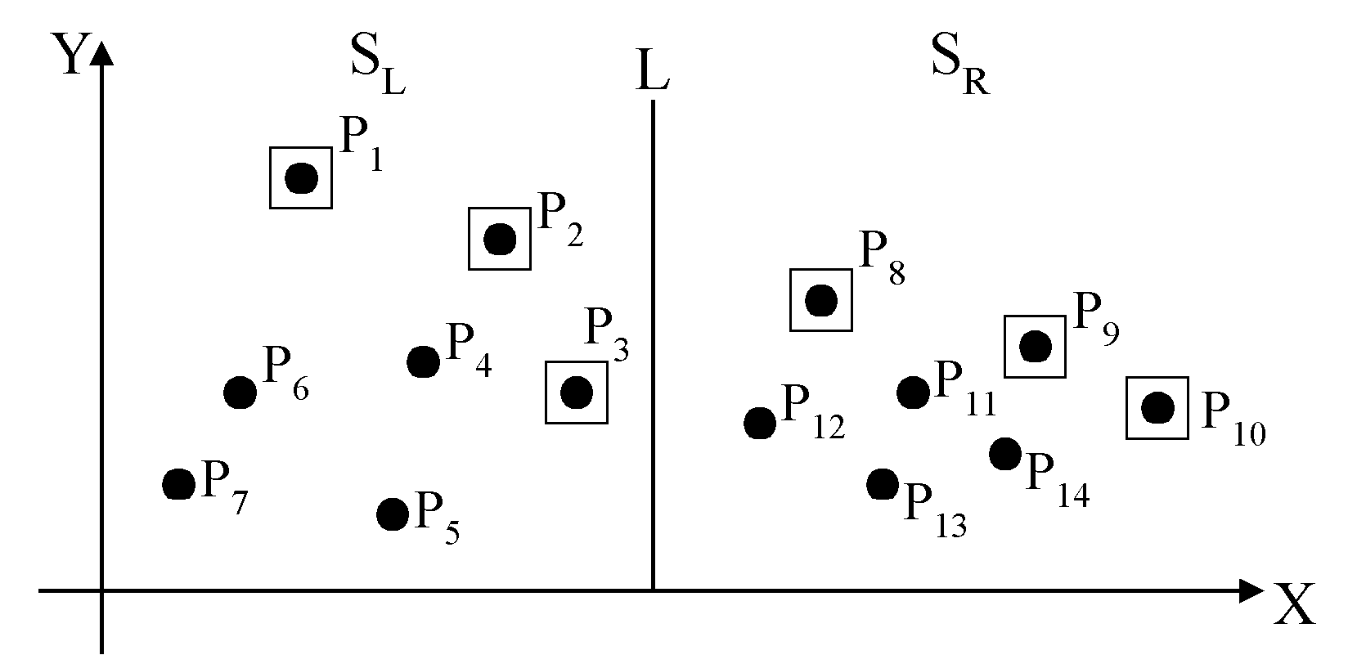
分治策略-寻找 2-D 最大点
如何合并两边的最大点？
哪个点会在合并时被舍去？为什么？
左边比 P₈ 矮的最大点都将舍去！

Slide 48
分治算法-寻找 2-D 最大点
输入: n 个平面点的集合S
输出: S 的最大点
【1】若 S 只包含 1 个点，它作为 S 的最大点返回
【2】否则，用垂直线 L 将 S 平衡划分为 S_{L} 和 S_{R}
【3】递归发现 S_{L} 和 S_{R} 的最大点
【4】取 S_{R} 的最大 y 值 y_{R}，扫描 S_{L} 舍去其中 y 值比 y_{R} 小的 S_{L} 最大点

Slide 49
分治算法-寻找 2-D 最大点
时间复杂性：T(n)
【1】划分：O(n)
【2】递归：2T(n/2)
【3】合并：O(n)
假设 n = 2^{k}，则 T(n) = O(nlogn)

Slide 50
最近对问题的分治求解
一维最近对的分治求解
S1
S2
p1
p2
p3
q3
q1
q2
左边最大
右边最小

Slide 51
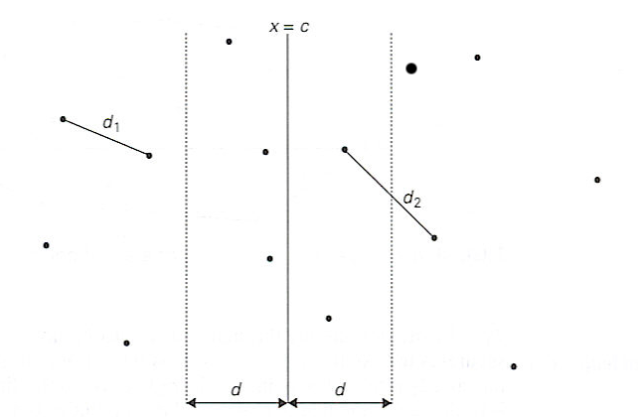
最近点对的分治求解
步骤 1：用竖线 x＝c 将点对等划分为 2 个子集 S₁ 和 S₂
一半在左，一半在右
x＝c
S₁
S₂

Slide 52
最近点对的分治求解
步骤 1：用竖线 x＝c 将点对等划分为 2 个子集 S₁ 和 S₂
步骤 2 递归发现左右子集中的最近点对
x＝c
d₁
d₂
S₁
S₂

Slide 53
最近点对的分治求解
步骤 3 令 d = min{d₁, d₂}，则竖线 x=c 两侧宽度为 2d 的对称带区 C₁、C₂ 中才可能有更近的点对
x＝c
d₁
d₂
C₁
C₂
S₁
S₂
d
d

Slide 54
最近点对的分治求解
步骤 4 对 C₁ 中的每个点 P(x,y)，在 C₂ 中某些点与 P 的距
离可能比 d 更近，这些点的个数不会超过 6 个！
x＝c
d₁
P
d₂
C₂
S₁
S₂
d
d

Slide 55
最近点对的分治求解
这些点的个数不会超过 6 个！
d
P
C₂

Slide 56
最近点对的分治求解
这些点的个数不会超过 6 个！
最坏情况：
d
P
C₂

Slide 57
最近点对的分治求解
这些点的个数不会超过 6 个！
最坏情况：
d
P
C₂

Slide 58
最近点对的分治求解
这些点的个数不会超过 6 个！
最坏情况：
d
2d
P
C₂

Slide 59
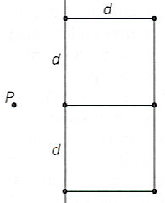
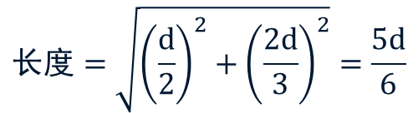

最近点对的分治求解
这些点的个数不会超过 6 个！
最坏情况：
鸽巢原理
d
2d
P

Slide 60
最近点对算法分析
时间复杂度：T(n) = 2T(n/2) + M(n)，其中 M(n) ∈ O(n)
由主定理可知(这时，a = 2, b = 2, d = 1)：
T(n) ∈ O(n log n)

Slide 61
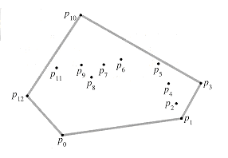
凸包(Convex-Hull)
给定平面上 n 个点，找到包含所有点的最小的凸包
直接求解
找极点 (即顶点)
P₁
P₀

Slide 62
直接求解凸包问题
由P₁(x₁, y₁), P₂(x₂ , y₂)连线方程 ax + by = c
解出：a = y₂ –y₁, b = x₁ – x₂, c = x₁*y₂ – y₁*x₂
所有平面点 P (x, y)可分为 2 类
ax + by > c 或 ax + by < c
时间复杂性分析
有 n(n-1)/2 个点对检查
每个点对，还要计算其余 n-2 个点的 ax + by – c 的符号
总共时间：O(n³)

Slide 63
凸包(Convex-Hull)
分治算法
有平面点集S，其中 P₁=(x₁,y₁), ……, P_{n}=(x_{n},y_{n})
所有点按 x 坐标递增 x₀<=...<=x_{n} 排序
若 x 坐标相同，则按 y 坐标递增排序
则P₁(x_{min}, y_{i}) , P_{n}(x_{max} , y_{j}) 属于凸包

Slide 64
凸包(Convex-Hull)

Slide 65
凸包
以有向边<P₁P_{n}>为界，S 划分为子集 S1、S2
S₁ = { 位于 P₁P_{n} 左边的点 } ∪ { P₁, P_{n} }
S₂ = { 位于 P₁P_{n} 右边的点 } ∪ { P₁, P_{n} }
对任意 3 个平面点P_{i}, P_{j}, P_{k} 有
若 P_{k} 在<P_{i}P_{j}>左边，当且仅当 P_{i}->P_{j}->P_{k} 逆时针序
若 P_{k} 在<P_{i}P_{j}>右边，当且仅当 P_{i}->P_{j}->P_{k} 顺时针序

Slide 66
凸包
任意 3 个平面点：P_{i}(x_{i}, y_{i})、P_{j}(x_{j}, y_{j})、P_{k}(x_{k}, y_{k})
P_{i}->P_{j}->P_{k} 逆时针序当且仅当 δ> 0
P_{k}
P_{i}
P_{j}

Slide 67
凸包的递归划分
S1 按△P₁P_{max}P_{n}的边划分为子集S_{1,1}, S_{1,2}, S_{1,3}
P_{max}与线段 P₁P_{n}的距离 d 最远，即 △P₁P_{max}P_{n} 面积最大

Slide 68
凸包的递归划分
三角形面积计算

Slide 69
凸包分治算法的效率分析
时间复杂性分析
平均：
最坏：

Slide 70
分治法的适用条件
分治法所能解决的问题一般具有以下几个特征：
该问题的规模缩小到一定的程度就可以容易地解决
因为问题的计算复杂性一般是随着问题规模的增加而增加，因此大部分问题满足这个特征。

Slide 71
分治法的适用条件
分治法所能解决的问题一般具有以下几个特征：
该问题的规模缩小到一定的程度就可以容易地解决
该问题可以分解为若干个规模较小的相同问题
这条特征是应用分治法的前提，它也是大多数问题可以满足的，此特征反映了递归思想的应用

Slide 72
分治法的适用条件
分治法所能解决的问题一般具有以下几个特征：
该问题的规模缩小到一定的程度就可以容易地解决
该问题可以分解为若干个规模较小的相同问题
利用该问题分解出的子问题的解可以合并为该问题的解
能否利用分治法完全取决于问题是否具有这条特征，如果具备了前两条特征，而不具备第三条特征，则可以考虑贪心算法或动态规划。

Slide 73
分治法的适用条件
分治法所能解决的问题一般具有以下几个特征：
该问题的规模缩小到一定的程度就可以容易地解决
该问题可以分解为若干个规模较小的相同问题
利用该问题分解出的子问题的解可以合并为该问题的解
该问题所分解出的各个子问题是相互独立的
子问题之间不包含公共的子问题
这条特征涉及到分治法的效率，如果各子问题是不独立的，则分治法要做许多不必要的工作，重复地解公共的子问题，此时虽然也可用分治法，但一般用动态规划较好。

Slide 74
分治算法求解步骤
【1】若问题规模足够小，直接求解
【2】否则，问题划分为子问题
子问题：规模相等、形式相同
平衡(balancing)子问题：二等分、N等分
【3】利用该算法递归求解子问题
【4】合并子问题解，直至得到原问题的解

Slide 75
单选题
1分
分治法解决问题分为三步走，即分、治、合。下面列出了几种操作， 请按分、治、合顺序选择正确的表述。（1）将各个子问题的解合并为原问题的解，（2）将问题分解为各自独立的多个子问题，（3）将多个子问题合并为原问题。（4）求各个子问题的解，（5）将问题分解为可重复的多个子问题。
A
(2)(1)(3)
B
(5)(4)(1)
C
(5)(1)(3)
D
(2)(4)(1)
提交

Slide 76

单选题
1分
分治法的时间复杂性分析，通常是通过分析得到一个关于时间复杂性T(n)的一个递归方程， 然后解此方程可得T(n)的结果。T(n)的递归定义是：
关于该定义中 k，n/m, f(n) 的解释准确的是
k是常系数，n/m是规模为n的问题分为m个子问题，f(n)是将子问题的解合并为问题的解的时间复杂性
A
k是子问题个数，n/m是子问题的规模，f(n)是分解为子问题的时间复杂性与合并子问题的解的时间复杂性之和
B
C
k是子问题个数，n/m是子问题的规模，f(n)是规模为n的问题分解为子问题的时间复杂性
D
k是常系数；n/m是规模为n的问题分为m个子问题；f(n)是分解为子问题的时间复杂性与合并子问题的解的时间复杂性之和
提交

Slide 77
单选题
1分
快速幂算法求a^{n}， 其时间复杂性为O(logn)，a是实数，n为非负整数。下面是用c语言编写的求 a^{n} 的算法代码。对该算法评价正确的是？
double exp2(double a,int n) {
if(a==0) return 0;
‌‎ if (n==0)
return 1;
‌‎ else {
‌‎ if(n%2)
return a* exp2(a,n/2)* exp2(a,n/2);
‌‎ else
return exp2(a,n/2)* exp2(a,n/2);
‌‎ }
‌‎ }
A
结果错误，时间复杂性O(logn)
B
结果正确，时间复杂性O(n)
C
结果错误，时间复杂性O(n)
D
结果正确，时间复杂性O(logn)
提交

Slide 78
单选题
1分
快速排序和归并排序是常用的排序算法，也都是采用分治法解决的问题。快速排序的时间复杂性为O(n²), 而归并排序的时间复杂性为O(nlogn), 其原因是( )
归并排序的分和合的时间复杂性之和低于快速排序的分和合的时间复杂性之和
A
因为快速排序将问题划分为子问题的个数比归并排序要多
B
因为归并排序把问题划分为子问题时的时间复杂性是O(1)，而快速排序划分为子问题是使用分区函数，其时间复杂性是O(n)
C
因为归并排序把问题划分为 2 个子问题时，其规模大致相等，是原规模的n/2；快速排序划分为子问题是用分区函数，划分时不能保证 2 个子问题的规模大致相同，极端状况下，每次都只划分为1个子问题，其规模为原问题规模 n-1
D
提交

Slide 79
单选题
1分
随机选择一个0~100内的整数，让你猜。 猜对了，你赢了，游戏结束。如果没有猜对，会告诉你猜大了，还是猜小了。当然，越早猜对越好。 问最少需要猜多少次，就能保证一定能猜对？
101
A
7
B
6
C
51
D
提交

Slide 80
单选题
1分
下面哪个不是递归算法的特点( )
容易用数学归纳法证明算法的正确性
A
递归算法耗费的时间和占用的内存空间要比解决同一问题的非递归算法要少
B
结构清晰
C
可读性强
D
提交

Slide 81
单选题
1分
给定 n 个正整数组成的无序序列， 要找到该序列的中位数，解决该问题的最优算法的渐近时间复杂度是( )
A
O(log n)
B
O(n)
C
O(n log n)
D
O(n²)
提交

Slide 82
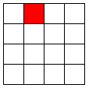
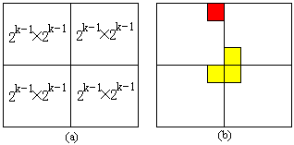
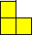
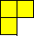
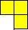
棋盘覆盖
2^{k}×2^{k}个方格组成的特殊棋盘
有个方格与其他方格不同，称为特殊方格
用L型骨牌覆盖除特殊方格以外的所有方格
要求：任何 2 个骨牌不得重叠，覆盖不能超出棋盘
特殊方格
特殊棋盘
L型骨牌（4种形态）

Slide 83
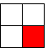
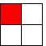
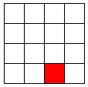
棋盘覆盖
2×2的特殊棋盘

Slide 84
棋盘覆盖
4×4的特殊棋盘？
穷举？
分治！

Slide 85
棋盘覆盖
4×4的特殊棋盘？
分治！

Slide 86
棋盘覆盖
4×4的特殊棋盘？
分治！
首先覆盖
交汇处
如何覆盖？

Slide 87
棋盘覆盖
4×4的特殊棋盘？
分治！
如何覆盖？
右上角子矩阵
交汇处是其左下角

Slide 88
棋盘覆盖
4×4的特殊棋盘？
分治！
如何覆盖？
右下角子矩阵
交汇处是其左上角

Slide 89
棋盘覆盖
4×4的特殊棋盘？
分治！
如何覆盖？
左下角子矩阵
交汇处是其右上角

Slide 90
棋盘覆盖
4×4的特殊棋盘？
分治！
左上角子矩阵
交汇处是其右下角
如何覆盖？

Slide 91
棋盘覆盖分治求解思路
2^{k}×2^{k} 棋盘分割为 4 个 2^{k-1}×2^{k-1} 的子棋盘，k>0
特殊方格必位于且只位于 4 个较小子棋盘之一
用 L 型骨牌覆盖其余 3 个子棋盘的会合处
这 3 个（无特殊方格的）子棋盘 → 特殊棋盘
原问题转化为 4 个较小规模的棋盘覆盖问题
递归地使用这种分割，直至棋盘简化为 2×2

